Slide 1
ca-13. サブルーチン
（コンピュータ・アーキテクチャ演習）
URL: https://www.kkaneko.jp/cc/ca/index.html
金子邦彦

Slide 2
アウトライン
13-1 サブルーチン
13-2 サブルーチン呼び出しと復帰
13-3 演習

Slide 3
13-1 サブルーチン

Slide 4
演習
Visual Studio を起動しなさい
Visual Studio で，Win32 コンソールアプリケーション用プロジェクトを新規作成しなさい
プロジェクトの「名前」は何でもよい

Slide 5
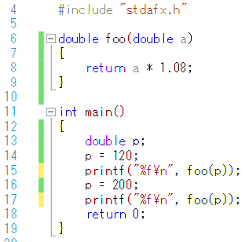
Visual Studioのエディタを使って，ソースファイルを編集しなさい

Slide 6
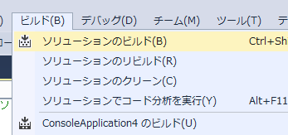
ビルドしなさい．ビルドのあと「１ 正常終了，０ 失敗」の表示を確認しなさい
→ 表示されなければ，プログラムのミスを自分で確認し，修正して，ビルドをやり直す

Slide 7
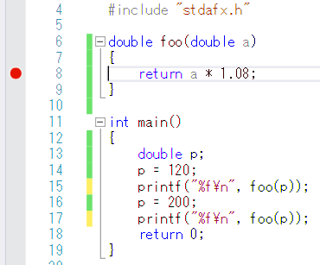
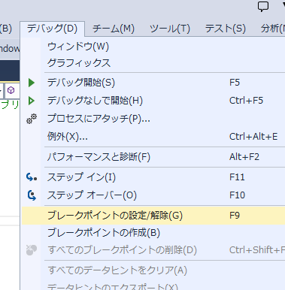
Visual Studioで「return a * 1.08;」の行に，ブレークポイントを設定しなさい
② 「デバッグ」→「ブレークポイントの設定/解除」
① 「 return a * 1.08;」の行をマウスでクリック
③ ブレークポイントが設定されるので確認．
赤丸がブレークポイントの印

Slide 8
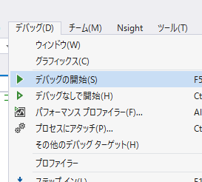
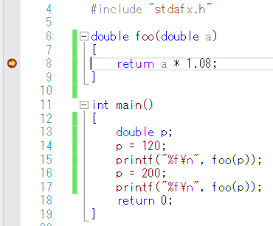
Visual Studioで，デバッガーを起動しなさい．
「return a * 1.08;」の行で，実行が中断することを確認しなさい
あとで使うので，中断したままにしておくこと
「デバッグ」
→ 「デバッグ開始」
「return a * 1.08;」の行で実行が
中断している

Slide 9
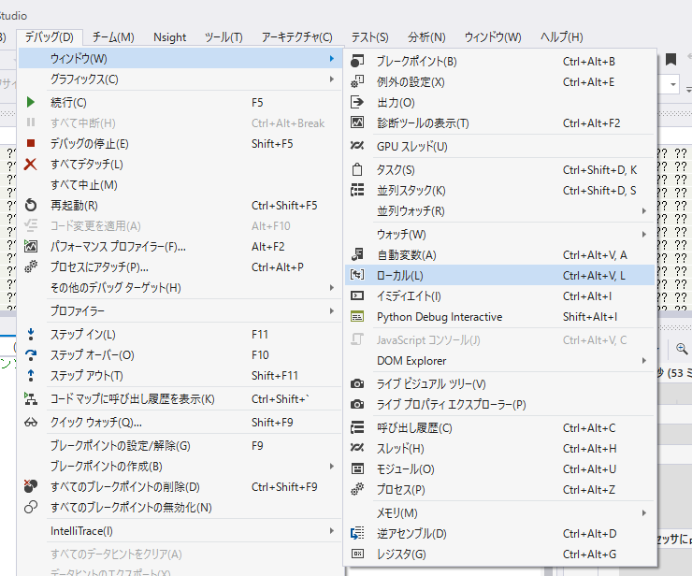
「return a * 1.08;」の行で，実行が中断した状態で，変数の値を表示させなさい．手順は次の通り．
② 変数名と値の対応表が
表示される
変数 a の値 120
①「デバッグ」
→ 「ウインドウ」
→ 「ローカル」

Slide 10
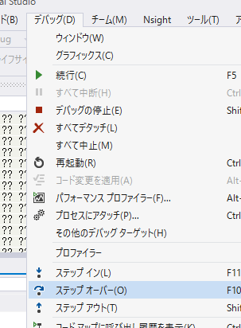
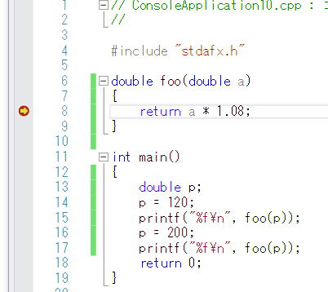
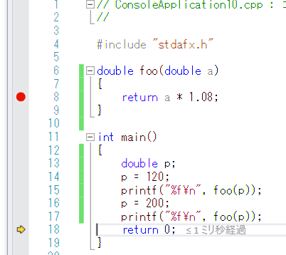
ステップオーバーの操作を１回ずつ行いなさい．
みどころ，
黄色の矢印が動く．
あるときは foo 関数の中．
あるときは main 関数の中
「デバッグ」
→ 「ステップオーバー」
（あるいは F10 キー）

Slide 11
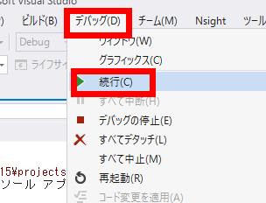
最後に，プログラム実行の再開の操作を行いなさい．これで，デバッガーが終了する．
「デバッグ」
→ 「続行」

Slide 12
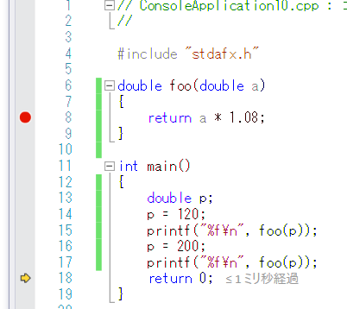
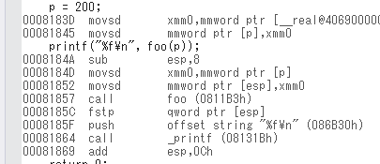
サブルーチン呼び出しのための call 命令
アセンブリ言語の call 命令
「call foo ・・・」
でサブルーチンの先頭へジャンプ
Visual Studio の C++ プログラム

Slide 13
コンピュータでのスタックの作り方
事前に，メモリ内に
スタック専用エリアを確保
（システムスタックエリア）
メモリ

Slide 14
コンピュータでのスタックの作り方
最初は空
メモリ

Slide 15
コンピュータでのスタックの作り方
①，②，③の順で
プッシュすると・・・
一番最後にプッシュ
した③が一番上
③
②
①
データが入る
メモリ

Slide 16
13-2 サブルーチン呼び出しと復帰

Slide 17
サブルーチンとは
サブルーチンを
使うように，
プログラムを書き換え
類似の処理を１か所
にまとめたもの
サブルーチン
サブルーチンなし
サブルーチンあり

Slide 18
サブルーチン呼び出しと復帰
サブルーチンの
先頭へジャンプ
（サブルーチン呼び出し）
サブルーチンの
先頭へジャンプ
（サブルーチン呼び出し）
元のところ（戻りアドレス）へ
ジャンプ（復帰）
サブルーチン
元のところ（戻りアドレス）へ
ジャンプ（復帰）

Slide 19
サブルーチン呼び出しと復帰
プログラムの中から，
サブルーチンの先頭にジャンプ（サブルーチン呼び出し）して，
あとで戻ってくる（復帰）

Slide 20
サブルーチン呼び出しと復帰
復帰
呼び出しのための
ジャンプ
復帰のための
ジャンプ
呼び出し
呼び出し

Slide 21
演習
Visual Studio を起動しなさい
Visual Studio で，Win32 コンソールアプリケーション用プロジェクトを新規作成しなさい
プロジェクトの「名前」は何でもよい

Slide 22
Visual Studio のエディタを使って，ソースファイルを編集しなさい

Slide 23
ビルドしなさい．ビルドのあと「１ 正常終了，０ 失敗」の表示を確認しなさい
→ 表示されなければ，プログラムのミスを自分で確認し，修正して，ビルドをやり直す

Slide 24
Visual Studio で「return a * 1.08;」の行に，ブレークポイントを設定しなさい
② 「デバッグ」→「ブレークポイントの設定/解除」
① 「 return a * 1.08;」の行をマウスでクリック
③ ブレークポイントが設定されるので確認．
赤丸がブレークポイントの印

Slide 25
Visual Studio で，デバッガーを起動しなさい．
「return a * 1.08;」の行で，実行が中断することを確認しなさい
あとで使うので，中断したままにしておくこと
「デバッグ」
→ 「デバッグの開始」
「return a * 1.08;」の行で実行が
中断している

Slide 26
「return a * 1.08;」の行で，実行が中断した状態で，変数の値を表示させなさい．手順は次の通り．
② 変数名と値の対応表が
表示される
変数 a の値 120
①「デバッグ」
→ 「ウインドウ」
→ 「ローカル」

Slide 27
ステップオーバーの操作を１回ずつ行いなさい．
みどころ，
黄色の矢印が動く．
あるときは foo 関数の中．
あるときは main 関数の中
「デバッグ」
→ 「ステップオーバー」
（あるいは F10 キー）

Slide 28
最後に，プログラム実行の再開の操作を行いなさい．これで，デバッガーが終了する．
「デバッグ」
→ 「続行」

Slide 29
サブルーチン呼び出しのための call 命令
アセンブリ言語の call 命令
「call foo ・・・」
でサブルーチンの先頭へジャンプ
Visual Studio の C++ プログラム

Slide 30
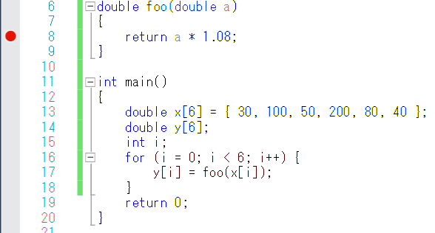
次のように書き替えて，同じ手順を繰り返しなさい.

Slide 31
13-3 サブルーチン呼び出しに 関する演習

Slide 32
演習
Visual Studio を起動しなさい
Visual Studio で，Win32 コンソールアプリケーション用プロジェクトを新規作成しなさい
プロジェクトの「名前」は何でもよい

Slide 33
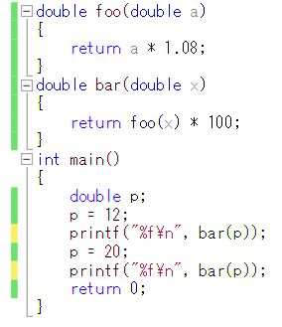
Visual Studio のエディタを使って，
ソースファイルを編集しなさい

Slide 34
ビルドしなさい．ビルドのあと「１ 正常終了，０ 失敗」の表示を確認しなさい
→ 表示されなければ，プログラムのミスを自分で確認し，修正して，ビルドをやり直す

Slide 35
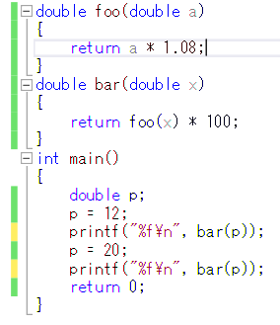
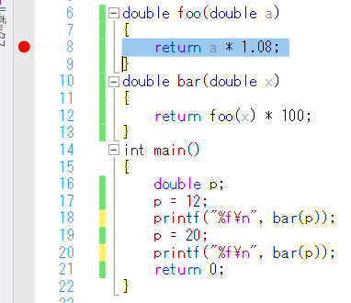
Visual Studio で「return a * 1.08;」の行に，ブレークポイントを設定しなさい
② 「デバッグ」→「ブレークポイントの設定/解除」
① 「 return a * 1.08;」の行をマウスでクリック
③ ブレークポイントが設定されるので確認．
赤丸がブレークポイントの印

Slide 36
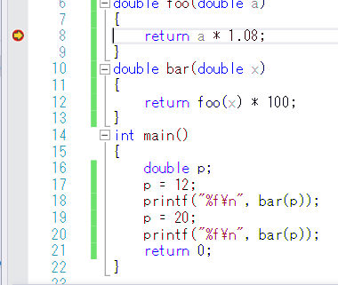
Visual Studio で，デバッガーを起動しなさい．
「return a * 1.08;」の行で，実行が中断することを確認しなさい
あとで使うので，中断したままにしておくこと
「デバッグ」
→ 「デバッグの開始」
「return a * 1.08;」の行で実行が
中断している

Slide 37
「return a * 1.08;」の行で，実行が中断した状態で，変数の値を表示させなさい．手順は次の通り．
② 変数名と値の対応表が
表示される
変数 a の値 12
①「デバッグ」
→ 「ウインドウ」
→ 「ローカル」

Slide 38
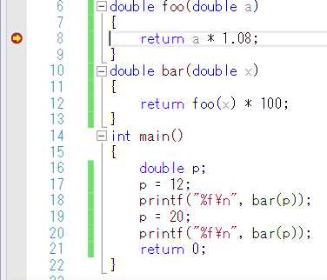
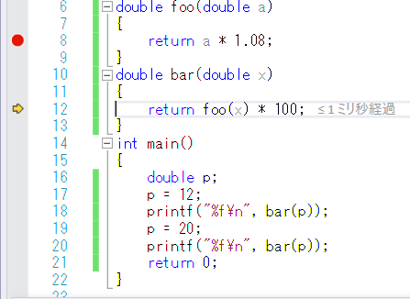
関数 foo の中では，変数 a だけが使える
（変数 x, p は使えない）
関数 bar の中では，変数 x だけが使える
（変数 a, p は使えない）

Slide 39
ステップオーバーの操作を１回ずつ行いなさい．
みどころ，
黄色の矢印が動く．
あるときは foo 関数の中．
あるときは bar 関数の中．
あるときは main 関数の中．
「デバッグ」
→ 「ステップオーバー」
（あるいは F10 キー）

Slide 40
最後に，プログラム実行の再開の操作を行いなさい．これで，デバッガーが終了する．
「デバッグ」
→ 「続行」

Slide 41
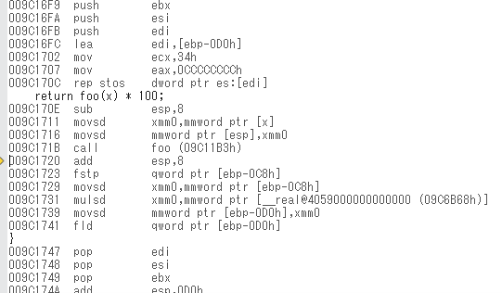
関数呼び出しのための call 命令
アセンブリ言語の call 命令
「call foo ・・・」
でサブルーチンの先頭へジャンプ
Visual Studio の C++ プログラム

